Slide 1
শুভ সকাল

Slide 2
শিক্ষক পরিচিতি
মোছাঃ নাজমুল হুদা
সহঃ শিক্ষক
ইসলামপুর সরকারি প্রাথমিক বিদ্যালয়ন
আলমডাঙ্গা, চুয়াডাঙ্গা।

Slide 3
পাঠ পরিচিতি
বিষয় :প্রাথমিক গনিত
শ্রেণি :তৃতীয়
সাধারণ পাঠ :ভাগ
বিশেষ পাঠ :দুই অঙ্কের সংখ্যাকে এক অঙ্কের সংখ্যা দ্বারা ভাগ ।
সময় : ৪০ মিনিট।

Slide 4
শিখনফল
১৩.1.1-পাঠঃদুই অঙ্কের সংখ্যাকে এক অঙ্কের সংখ্যা দ্বারা ভাগ।

Slide 5
১) ক্লাসে কতজন মেয়ে শিক্ষার্থী আছে?
২)প্রতি বেঞ্চে তিনজন করে বসলে কতটি বেঞ্চ লাগবে?

Slide 6
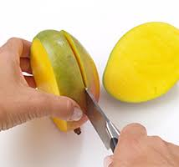

Slide 7
ভাগ
(Multiplication)

Slide 9
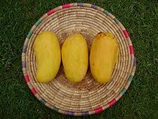
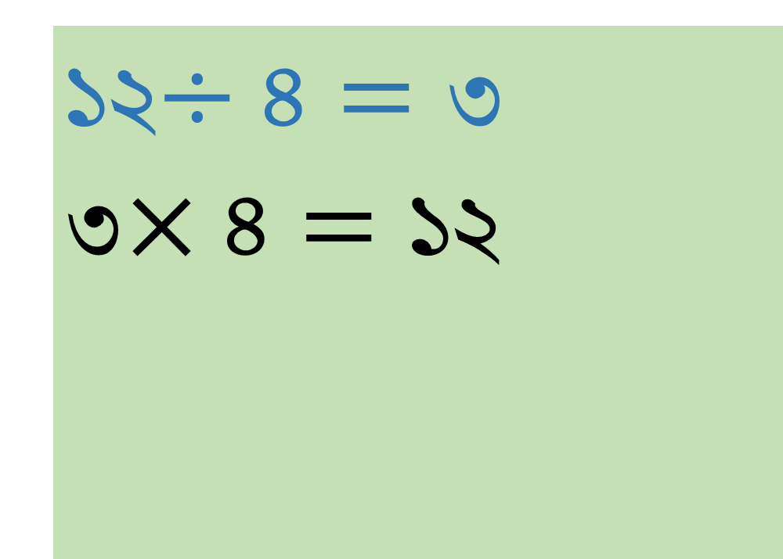
১২$÷৪=৩$
৩$×৪=১২$

Slide 10
$$২০÷৪=$$
৪)২০(
৫
৫
২০

Slide 11
১)নিউটন
২)আর্কিমিডিস
৩)আইনস্টাইন
৪)ইউক্লিড
দলের নাম

Slide 12
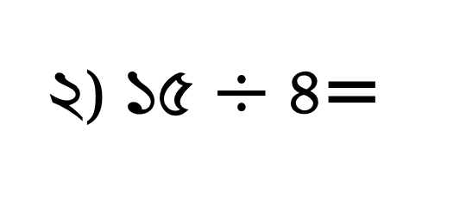
নিউটন
আর্কিমিডিস
৩)আইনস্টাইন
৪)ইউক্লিড
২) $১৫÷৪$=
১) 15$÷$5=
3
৩
অবশিষ্ট ৩

Slide 13
১) ৫)১৫(৩
১৫
০
২) ৪)১৫(৩
১২
৩

Slide 14
মূল্যায়ন
তমার কাছে ১৮ টি চকলেট আছে । ৬ জন বন্ধুকে সেগুলো সমান ভাগে ভাগ করে দিলে প্রত্যেক বন্ধু কয়টি করে পাবে?

Slide 15
১৮÷৬=
৬)১৮(
৩
৩
১৮

Slide 16
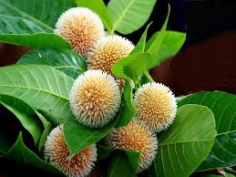
ধন্যবাদ

